Slide 1
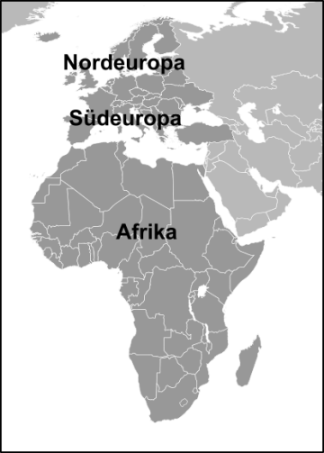
Der Text beantwortet die Frage:
Warum ziehen die Vögel im Herbst in den Süden und kommen im Frühjahr zurück?
Name: Datum:
Name der Vogelreise: | Vogelzug
Beispiele für Zugvögel: | Weißstörche Stare Schwalben
Vorbereitungen: | Fettpolster Testflüge
Nordeuropa
Nachteile Oktober bis März |  |  | Vorteile April bis September
wie? | dadurch? |  | wie? | dadurch?
kalt | wenig Nahrung (Würmer, Insekten, Beeren) |  | warm | genug Nahrung für Jungtiere
 |  |  | lange Tage | genug Zeit für Futtersuche
kurze Tage | wenig Zeit für Futtersuche
 |  |  | weniger Vögel | genug Nistplätze
Wann: Spätsommer
und Herbst
Wann:
Frühjahr
Südeuropa/Afrika
Vorteile Oktober bis März |  |  | Nachteile April bis September
wie? | dadurch? |  | wie? | dadurch?
warm | genug Nahrung |  | zu viele Vögel | wenig Nistplätze
 |  |  | zu heiß | wenig Nahrung für Jungtiere
Prima! Schreibe nun einen Text zu deinem Schaubild.
Zitierhinweis: Berkemeier, A. u. Projektteam (2016): Vogelzug - Visualisierung. Aus: Werkstattmaterialien zur Schreibförderung. Verfügbar unter: https://www.ph-heidelberg.de/sachtexte-schreiben.html

Slide 2
Der Text beantwortet die Frage:
Name: Datum:
Name der Vogelreise:
Beispiele für Zugvögel:
Vorbereitungen:
Nordeuropa
Nachteile Oktober bis März |  |  | Vorteile April bis September
wie? | dadurch? |  | wie? | dadurch?
kalt | wenig Nahrung (Würmer, Insekten, Beeren) |  | warm | genug Nahrung für Jungtiere
 |  |  | lange Tage | genug Zeit für Futtersuche
kurze Tage | wenig Zeit für Futtersuche
 |  |  | weniger Vögel | genug Nistplätze
Wann: Spätsommer
und Herbst
Wann:
Frühjahr
Südeuropa/Afrika
Vorteile Oktober bis März |  |  | Nachteile April bis September
wie? | dadurch? |  | wie? | dadurch?
warm | genug Nahrung |  | zu viele Vögel | wenig Nistplätze
 |  |  | zu heiß | wenig Nahrung für Jungtiere
Prima! Schreibe nun einen Text zu deinem Schaubild.
Zitierhinweis: Berkemeier, A. u. Projektteam (2016): Vogelzug - Visualisierung. Aus: Werkstattmaterialien zur Schreibförderung. Verfügbar unter: https://www.ph-heidelberg.de/sachtexte-schreiben.html

